Slide 1
BUSCAMINAS EN ANDROID
PROYECTO PARCIAL DE LENGUAJES DE PROGRAMACION

Slide 2
INTEGRANTES DEL GRUPO
FAUSTO MORA
ANGEL GONZALEZ
CHRISTIAN VERGARA

Slide 3
INTRODUCCION
IMPLEMENTACION DEL UNA APLICACION EN ANDROID CORRESPONDIENTE AL JUEGO BUSCAMINAS.
USO DE LAS HERRAMIENTAS QUE NOS PROVEE ANDROID: BASE DE DATOS
USO DE HERRAMIENTAS EXTERNASNOS FACILITEN EL TRABAJO: GENYMOTION, EMULADOR DE ECLIPSE, BEYOND COMPARE, GITHUB

Slide 4
DIVISION DEL TRABAJO
FAUSTO: ALGORITMOS, PRIMER CLICK, REINICIO, GRAFICOS Y ANIMACIONES.
CHRISTIAN: ALGORITMOS, DISEÑO DE LA APLICACION Y PANTALLAS, BASE DE DATOS.
ANGEL: ALGORITMOS, BASE DE DATOS, DOCUMENTACION, IMPLEMENTACION DEL JUEGO PERSONALIZADO.

Slide 5
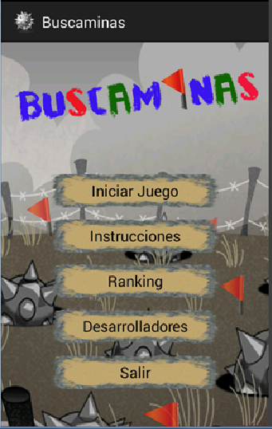
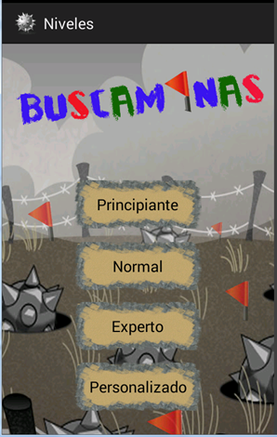
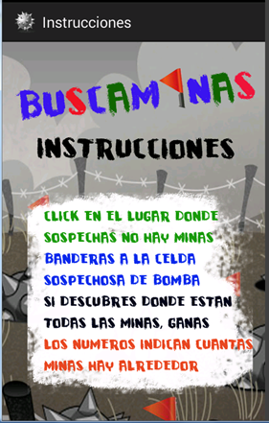
ALCANCE DEL PROYECTO
PANTALLAS PRINCIPAL Y MENUS.

Slide 6
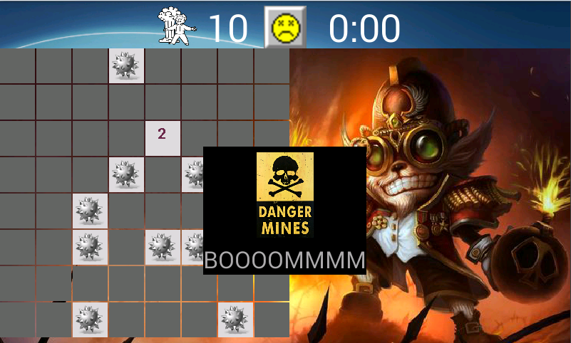
VALIDACION DEL PRIMER CLICK.
COLOCAR MINAS ALEATOREAMENTE.
ALGORITMO DE EXPANSION RECURSIVO.
MENSAJES, BOTON REINICIO, RELOJ.

Slide 7
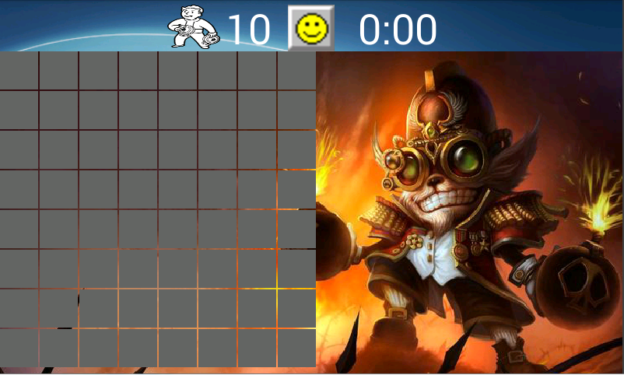
TABLERO PRINCIPIANTE (8X8)

Slide 8
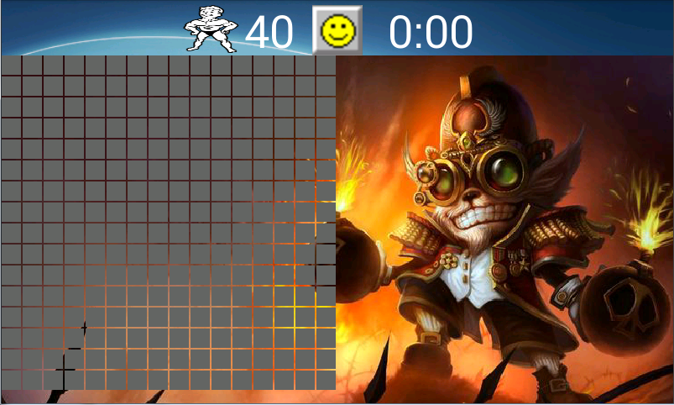
TABLERO NORMAL (16X16)

Slide 9
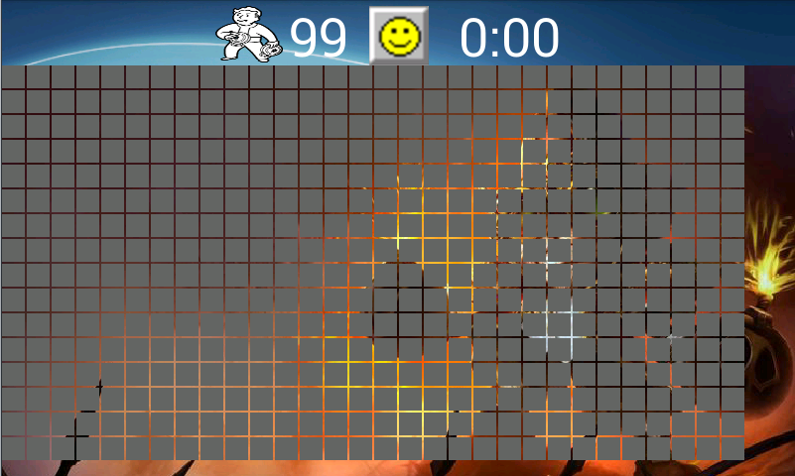
TABLERO EXPERTO (16X30)

Slide 10
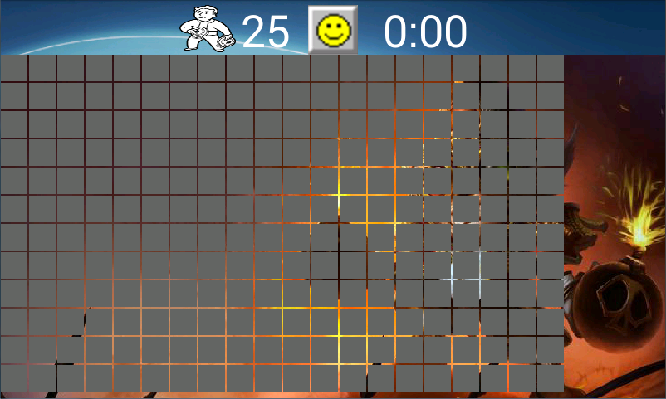
TABLERO PERSONALIZADO (MINIMO 8X8 MAXIMO 30X30)

Slide 11
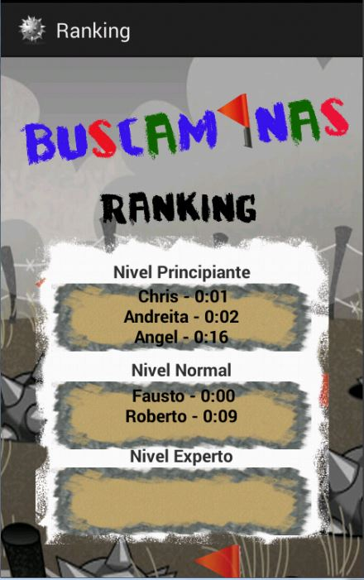
BASES DE DATOS Y RANKING

Slide 12
DIFICULTADES Y NO IMPLEMENTADOS
MARCA DE BANDERA.
PROBLEMAS DE ORGANIZACION.
PROBLEMAS CON EL USO DEL REPOSITORIO EN LINEA.
PROBLEMAS GRAFICOS AL TRATAR DE AÑADIR BANDERAS EN NUESTRO PROYECTO YA AVANZADO.

Slide 13
experiencias
ANDROID ES UN SISTEMA QUE CONTIENE MUCHAS CARACTERISTICAS Y HERRAMIENTAS PARA EL DESARROLLO DE APLICACIONES.
TIENE MUCHA VARIEDAD EN CUANTO A METODOS Y RECURSOS NECEARIOS PARA DESARROLLAR UNA BUENA APP.

